Slide 1
形态学操作
得到图像的噪声信息
讲师：李立宗

Slide 2

本节目标
理解礼帽运算的基本原理
掌握礼帽运算的实现

Slide 3
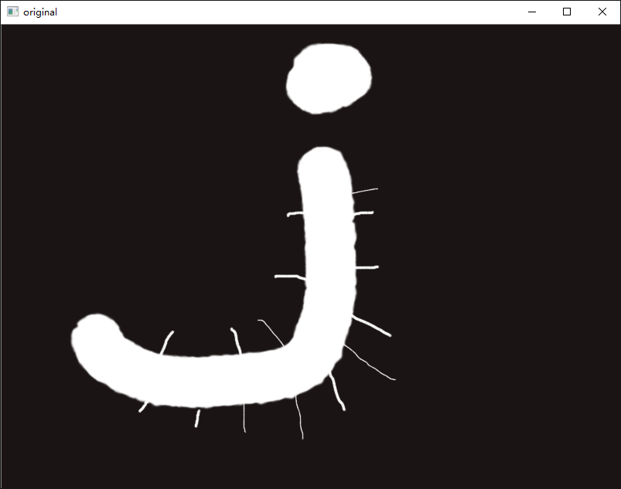
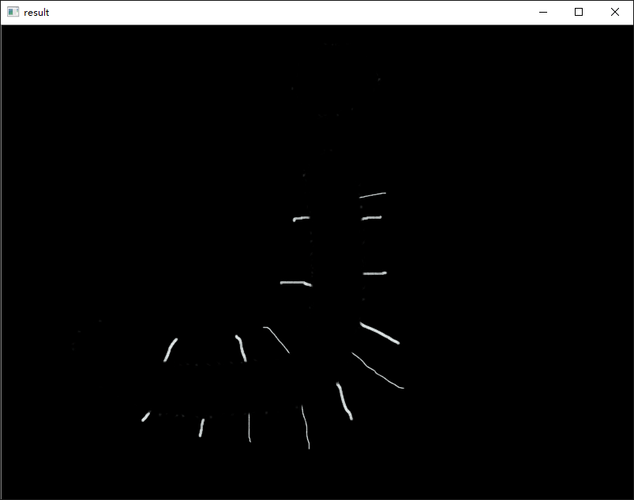
礼帽运算

Slide 4
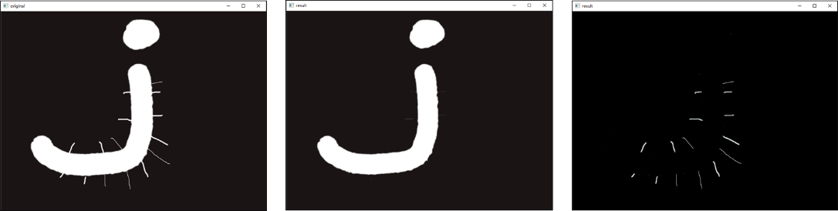
礼帽运算
原始图像
开运算图像
原始图像-开运算图像

Slide 5
礼帽运算
dst = cv2.morphologyEx( src, op, kernel[, anchor[, iterations[, borderType[, borderValue]]]]] )
op – 操作类型。
类型 | 说明 | 含义 | 操作
cv2.MORPH_ERODE | 腐蚀 | 腐蚀 | erode(src)
cv2.MORPH_DILATE | 膨胀 | 膨胀 | dilate(src)
cv2.MORPH_OPEN | 开运算 | 先腐蚀后膨胀 | dilate(erode(src))
cv2.MORPH_CLOSE | 闭运算 | 先膨胀后腐蚀 | erode(dilate(src))
cv2.MORPH_GRADIENT | 形态学梯度 | 膨胀图减去腐蚀图 | dilate(src)-erode(src)
cv2.MORPH_TOPHAT | 礼帽（顶帽） | 原图像减去开运算 | src-open(src)
cv2.MORPH_BLACKHAT | 黑帽 | 闭运算减去原图像 | close(src)-src
cv2.MORPH_HITMISS | 击中击不中 | 前景背景腐蚀运算的交集。 | intersection(erode(src),erode(srcI))

Slide 6
礼帽运算
案例：使用礼帽运算获取图像的噪声信息。

Slide 7
礼帽运算
案例：使用礼帽运算获取图像的噪声信息。
dst = cv2.morphologyEx( src, op, kernel[, anchor[, iterations[, borderType[, borderValue]]]]] )
类型 | 说明 | 含义 | 操作
cv2.MORPH_ERODE | 腐蚀 | 腐蚀 | erode(src)
cv2.MORPH_DILATE | 膨胀 | 膨胀 | dilate(src)
cv2.MORPH_OPEN | 开运算 | 先腐蚀后膨胀 | dilate(erode(src))
cv2.MORPH_CLOSE | 闭运算 | 先膨胀后腐蚀 | erode(dilate(src))
cv2.MORPH_GRADIENT | 形态学梯度 | 膨胀图减去腐蚀图 | dilate(src)-erode(src)
cv2.MORPH_TOPHAT | 礼帽（顶帽） | 原图像减去开运算 | src-open(src)
cv2.MORPH_BLACKHAT | 黑帽 | 闭运算减去原图像 | close(src)-src
cv2.MORPH_HITMISS | 击中击不中 | 前景背景腐蚀运算的交集。 | intersection(erode(src),erode(srcI))

Slide 8

礼帽运算
案例：使用礼帽运算获取图像的噪声信息。
import cv2
import numpy as np
o=cv2.imread("image/tophat.bmp",-1)
k=np.ones((5,5),np.uint8)
r=cv2.morphologyEx(o,cv2.MORPH_TOPHAT,k)
cv2.imshow("original1",o)
cv2.imshow("result1",r)
cv2.waitKey()
cv2.destroyAllWindows()

Slide 9
礼帽运算
案例：使用礼帽运算获取图像的噪声信息。
import cv2
import numpy as np
o=cv2.imread("image/tophat.bmp",-1)
k=np.ones((5,5),np.uint8)
r=cv2.morphologyEx(o,cv2.MORPH_TOPHAT,k)
cv2.imshow("original1",o)
cv2.imshow("result1",r)
cv2.waitKey()
cv2.destroyAllWindows()

Slide 10
总结
形态学操作的组合
礼帽运算的使用

